Slide 1
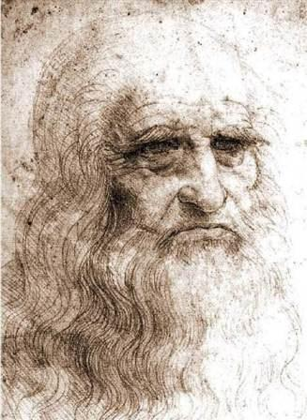
Леонардо да Винчи
Родился: 15 апреля 1452 г., Винчи
Умер: 2 мая 1519 г., Кло-Люсе

Slide 2
Леона́рдо ди сер Пье́ро да Ви́нчи был великим художником-живописцем, скульптором и архитектором, гениальным ученым, занимавшимся математикой, механикой, физикой, астрономией, геологией, ботаникой, анатомией и физиологией человека и животных, последовательно проводившим принцип экспериментального исследования.
В его рукописях встречаются рисунки летательных машин, парашюта и вертолета, новых конструкций и винторезных станков, печатающих, деревообрабатывающих и других машин, отличающиеся точностью анатомические рисунки, мысли, относящиеся к математике, оптике, космологии (идея физической однородности вселенной) и другим наукам.

Slide 3
Детские годы
Леонардо родился 15 апреля 1452 года близ городка Винчи в Таскании, неподалёку от Флоренции. С самых ранних своих лет, Леонардо начал демонстрировать удивительные художественные способности. Его образование, очевидно, было таким, как у всякого живущего в маленьком городке мальчика из хорошей семьи: чтение, письмо, начало математики, латынь.
До 14 лет он жил вместе со своим отцом и мачехой, а после поступил учеником в мастерскую одного из самых уважаемых художников того времени Андреа ди Чионе, известного во Флоренции под именем Верроккио.
С 1466 по 1476 годы да Винчи работал в мастерской Верроккио вместе с другими известными художниками.

Slide 4
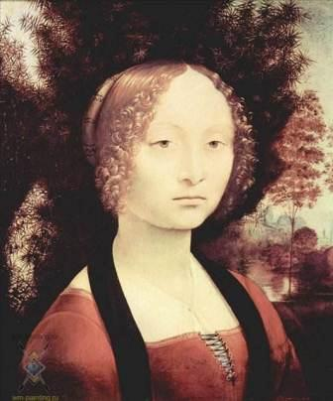
Художник изобразил портрет на фоне кустов можжевельника, а на итальянском языке можжевельник - "ginepro", что звучит почти так же, как и имя сеньоры – Джиневра. Творения Леонардо привлекательны и выдающиеся скрытыми в них загадочными реальными и вымышленными намеками. Джиневра ди Бенчи, будто живая, сама предстает не на холсте, а наяву.
Портрет Джиневры ди Медичи
1474-1476 г.г.

Slide 5
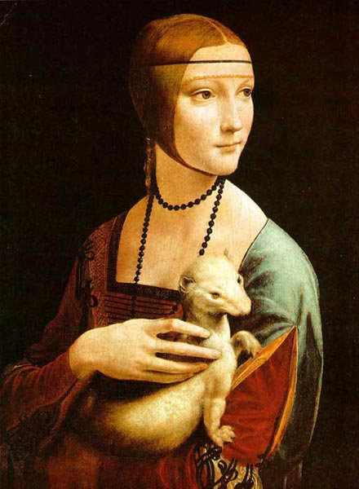
"Дама с горностаем" написана мастером во время первого пребывания его в Милане на службе у миланского правителя Лодовико Моро.
Установлено, что на этой картине, написанной в необыкновенно изящной манере изображена Цецилия Гальерани. Картина находится в музее Чарторыйских в Кракове.
Дама с горностаем
около 1485 г

Slide 6
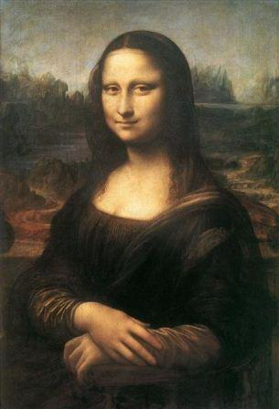
Да Винчи создал шедевр мировой живописи «Мону Лизу». Леонардо прибег к следующему приему: так как мадонна Лиза была очень красива, то во время писания портрета он держал людей, которые играли на лире или пели, и тут постоянно были шуты, поддерживавшие в ней веселость и удалявшие меланхолию, которую обычно сообщает живопись выполняемым портретам.
Портрет Моны Лизы
1514 – 1515 г.г.

Slide 7
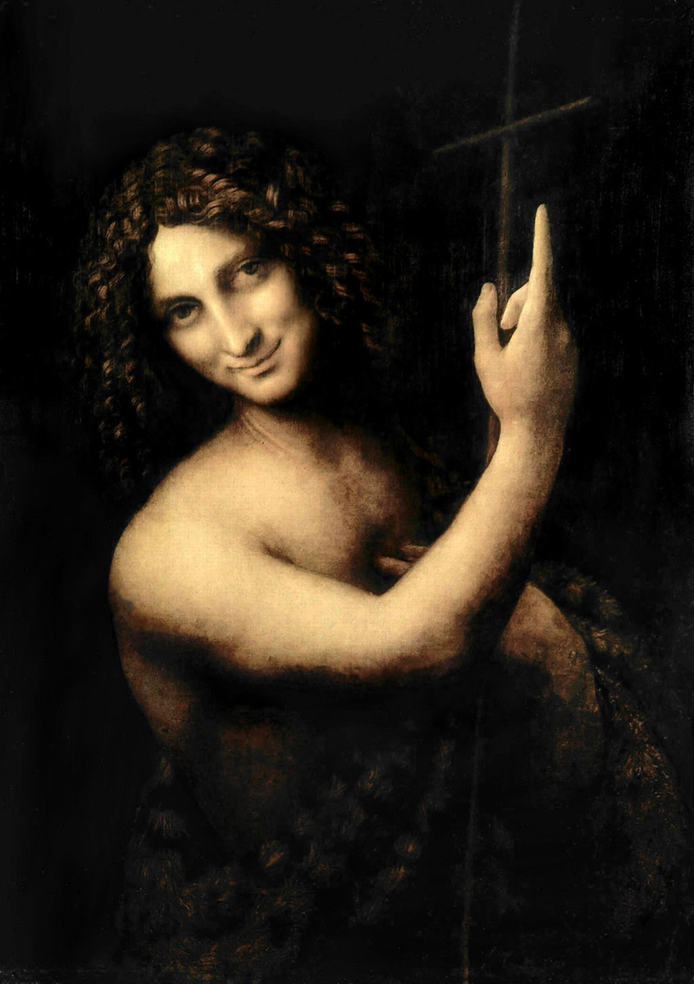
Изнеженность Св. Иоанна, граничащая с женоподобием, мягкая улыбка, взгляд, вьющиеся кольцами волосы свидетельствуют о вырождении в творчестве мастера принципов классического стиля. Леонардо да Винчи здесь выступает как инициатор маньеризма.
Святой Иоанн Креститель
1513 г.

Slide 8
Сам Да Винчи в разные периоды своей жизни считал себя в первую очередь инженером или учёным. Он отдавал изобразительному искусству не очень много времени и работал достаточно медленно. Поэтому художественное наследие Леонардо количественно не велико, а ряд его работ утрачен или сильно повреждён.

Slide 9
Да Винчи умер в полном одиночестве в 1519 году в замке Амбуаз во Франции. Его последними словами стали:
«Я оскорбил Господа Бога и человечество! Ибо мои работы не достигли того совершенства, к которому я стремился!»

Slide 10
Спасибо за внимание!

